Slide 1



  ПРЕДСТАВЛЕНИЕ
АКСЕЛЕРАЦИОННАЯ
ПРОГРАММА
CREATIVE.TECH 2.0
РЕШАЕМАЯ ПРОБЛЕМА И КЛЮЧЕВАЯ ПОЛЬЗА
ПРЕЗЕНТАЦИЯ
СТАРТАП-ПРОЕКТОВ
Ведите бизнес по новому
ЧТО УЖЕ СДЕЛАНО ПО ПРОЕКТУ
ARM-E
ПЛАНЫ И РЕСУРСЫ
Технология интеллектуальной оптимизации
бизнес-процессов
Связь с нами

Slide 2
Целевая аудитория, решаемая проблема и ключевая польза
Консалтинговые компании
24 863 действующих
25 млрд. ₽
Поиск и устранение «узких» мест
в бизнес-процессах
Снижение оттока клиентов, потерь сотрудников и уменьшение «потерянных продаж»
58,8 млн. ₽
2

Slide 3

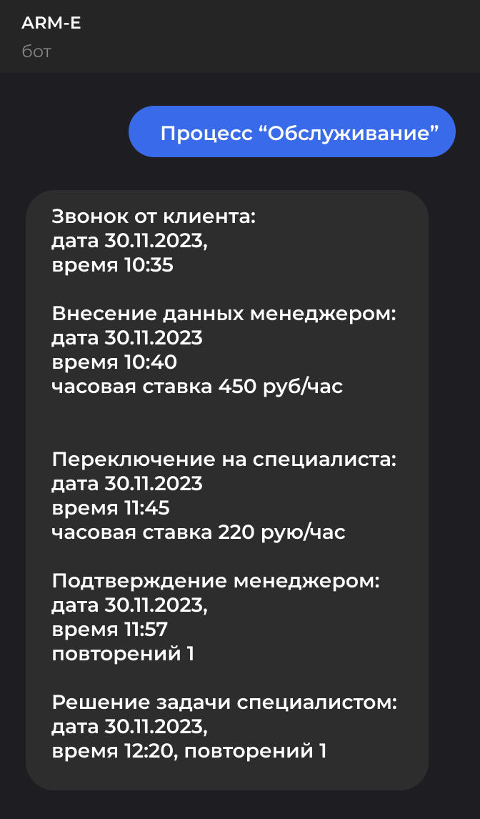
Что уже сделано по проекту
VK
Сфера
ARM-E
Конкуренты
Версионирование процесса
Работа с форматами данных
Причинный анализ
Бизнес-модель
Бизнес-модель
Тарифы
CRM
интеграторы
Контент маркетинг
Зарплаты
3

Slide 4
Планы и необходимые ресурсы
ARM-E
20 клиентов
Виртуальная симуляция
100 клиентов
Запуск пилота
Система управления знаниями
Старт-1
4 000 000 ₽
Внедрение ИИ
Старт-2
8 000 000 ₽
4

Slide 5
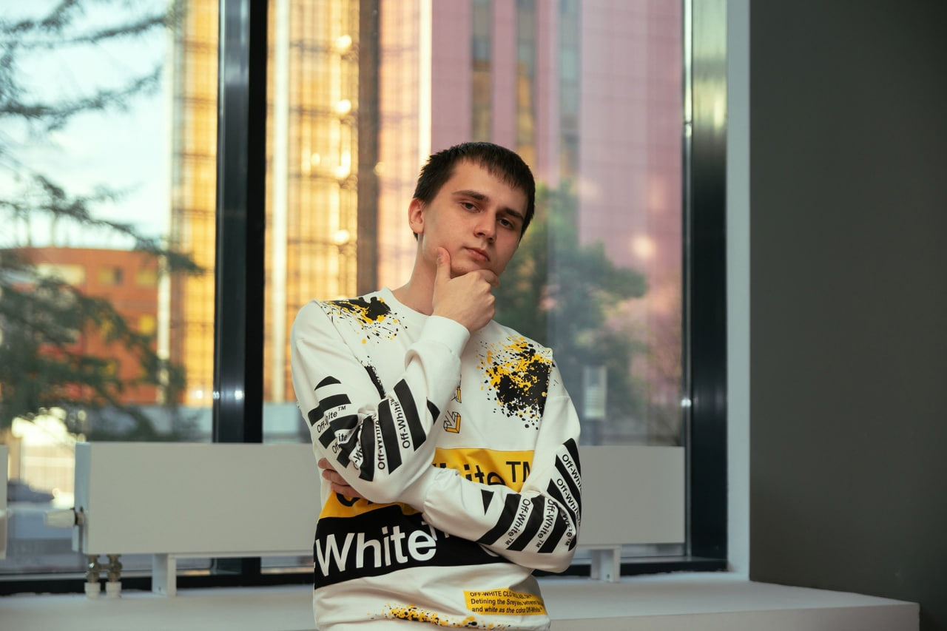
Команда
Кондрашова Анастасия
Сидоров Андрей
Нефедов Алексей
Сульдин Сергей
Сульдин Юрий
Прокопенко Антон
Лидер проекта
Барков Максим
ARM-E
5

